Slide 1
Etude des remplissages à densité variable en impression 3D
Oscar THOMAS
11717
Oscar THOMAS, 11717
Etude des remplissages à densité variable en impression 3D
1/

Slide 2
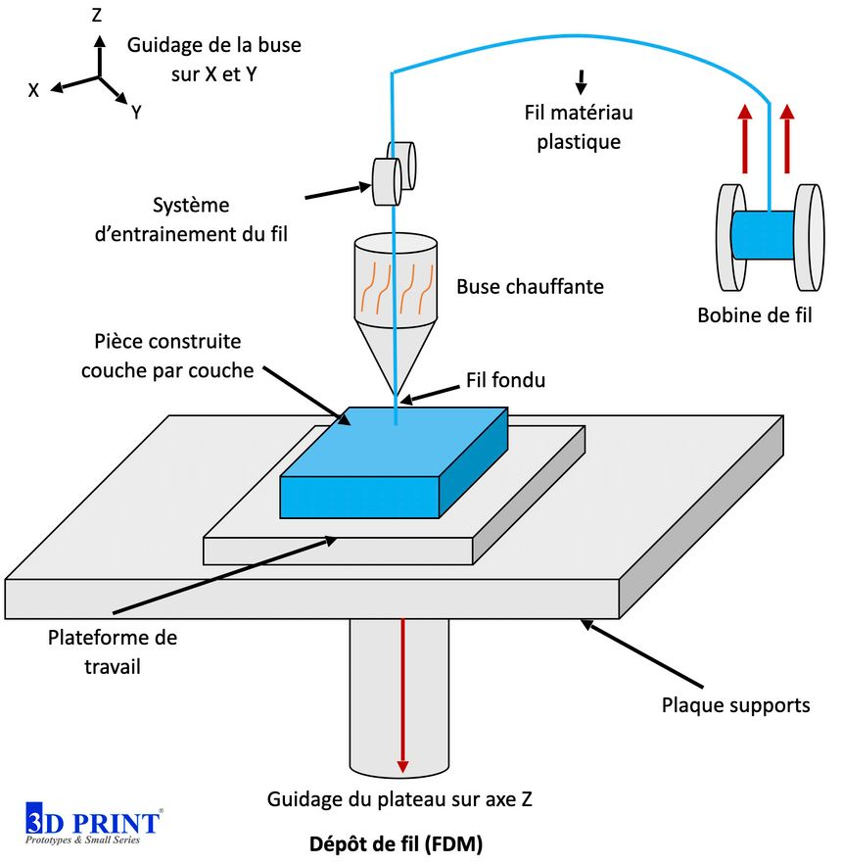
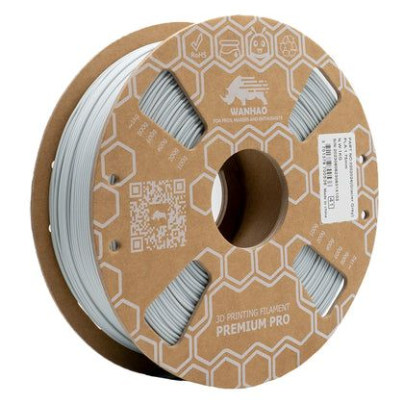
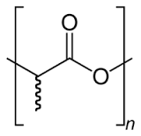
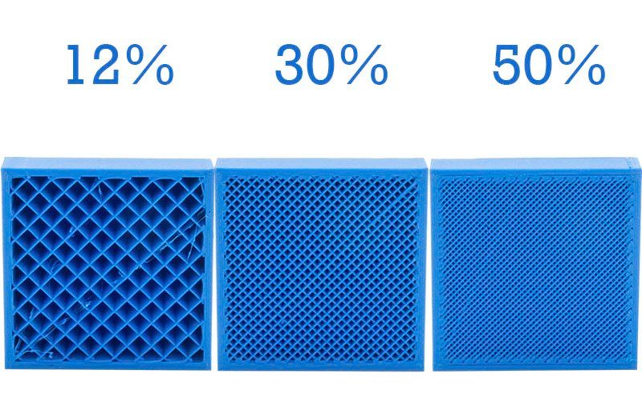
Introduction
Bobine de PLA
Oscar THOMAS, 11717
Etude des remplissages à densité variable en impression 3D
3/

Slide 3
Introduction
Problématique :
En quoi modifier localement un remplissage permet-il de modifier les propriétés mécaniques d’une pièce ?
Oscar THOMAS, 11717
Etude des remplissages à densité variable en impression 3D
3/

Slide 4
Sommaire
Introduction
Etude des remplissages en traction
1-Implémenter un remplissage
2-Présentation du protocole d’essai en traction
3-Bilan de cette première expérience
Réalisation de simulations et optimisation du remplissage
1-Reproduction d’un essai traction par la FEM
2-Mecanique locale et critère de Von Misses
3-Méthode de génération d’un remplissage variable
Comparatif des remplissages.
1-Présentation de l’expérience
2-Résultats et comparaisons des deux remplissages
Conclusion sur l’impact du remplissage variable
1
2
3
Oscar THOMAS, 11717
Etude des remplissages à densité variable en impression 3D
2/

Slide 5
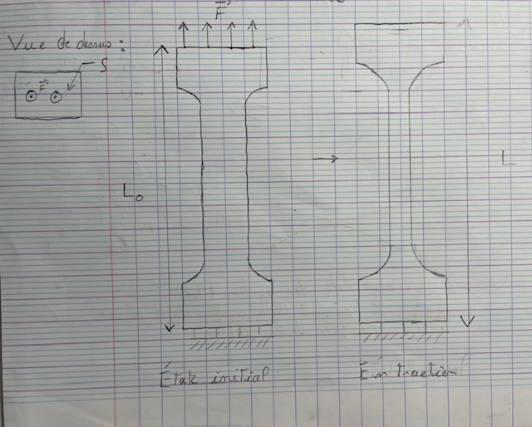
I. Etude des remplissages en traction
Loi de Hooke : σ =E.ε
-σ = F/S contrainte en Pa.
-E module d’élasticité de Young en Pa.
-ε = (L-L₀)/L₀ allongement relatif.
Oscar THOMAS, 11717
Etude des remplissages à densité variable en impression 3D
4/

Slide 6
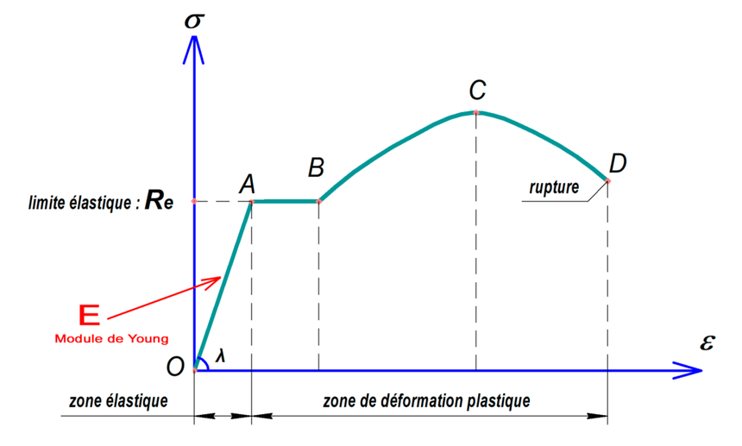
I. Etude des remplissages en traction
Elongation en réponse à une traction uniaxiale :
Oscar THOMAS, 11717
Etude des remplissages à densité variable en impression 3D
5/

Slide 7
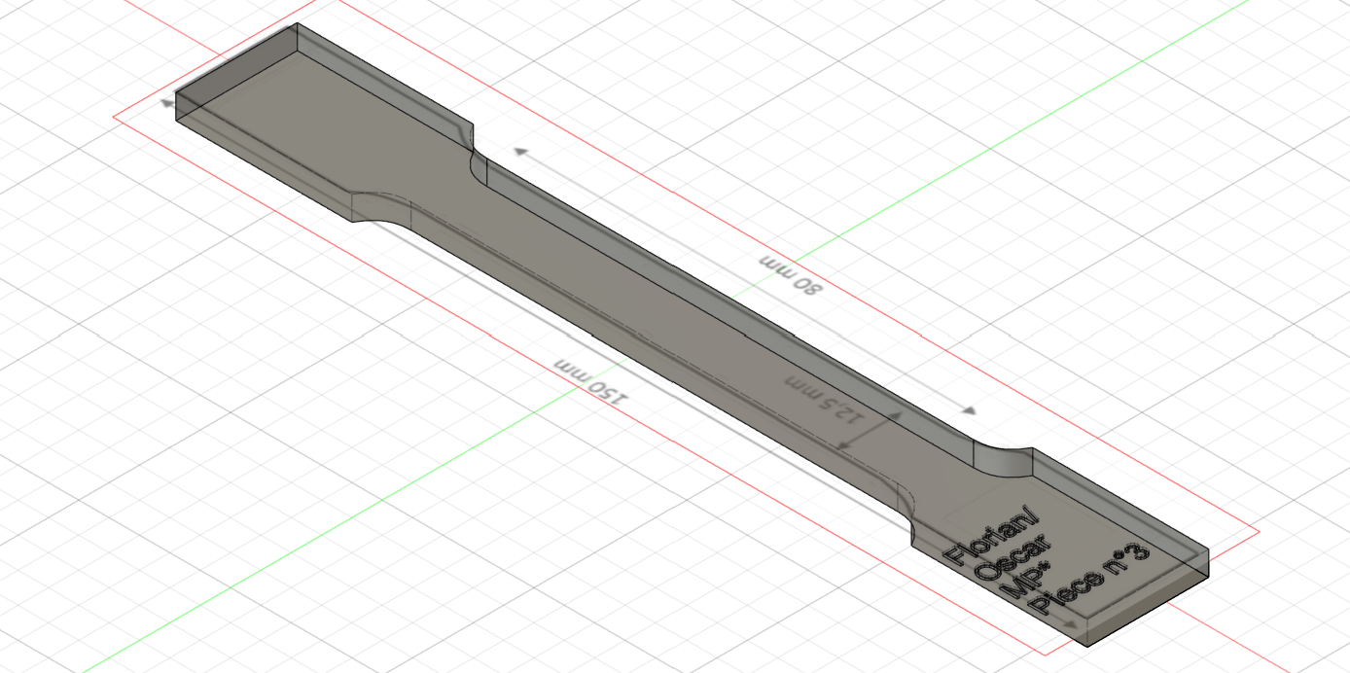
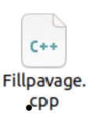

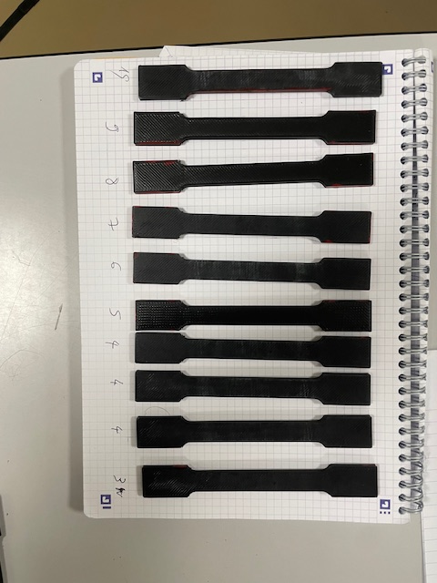
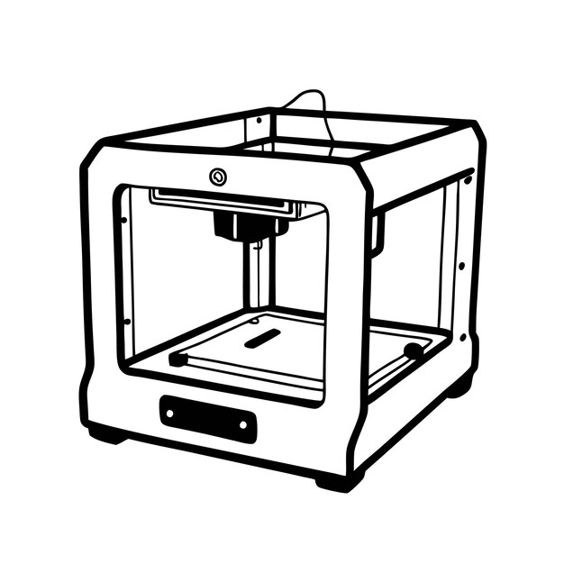
I.1 Implémentation d’un remplissage
Nouveau remplissage
Slic3r
G-code
Oscar THOMAS, 11717
Etude des remplissages à densité variable en impression 3D

Slide 8
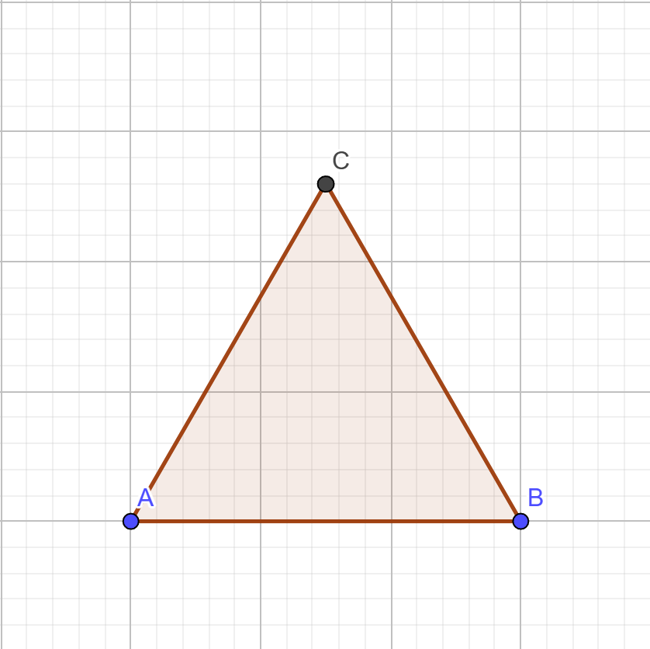
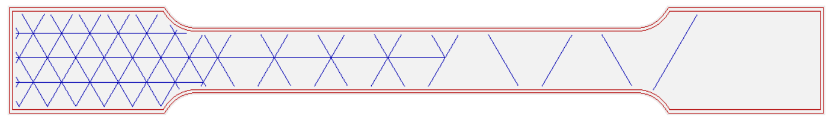
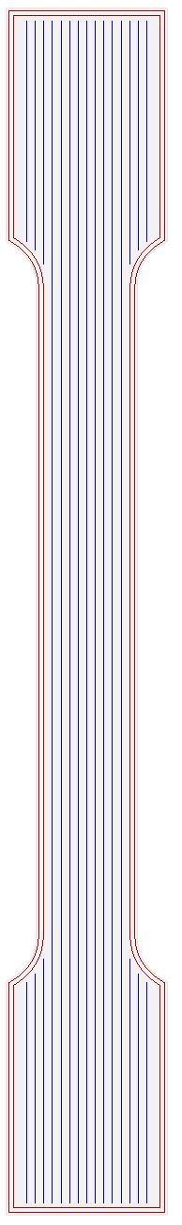
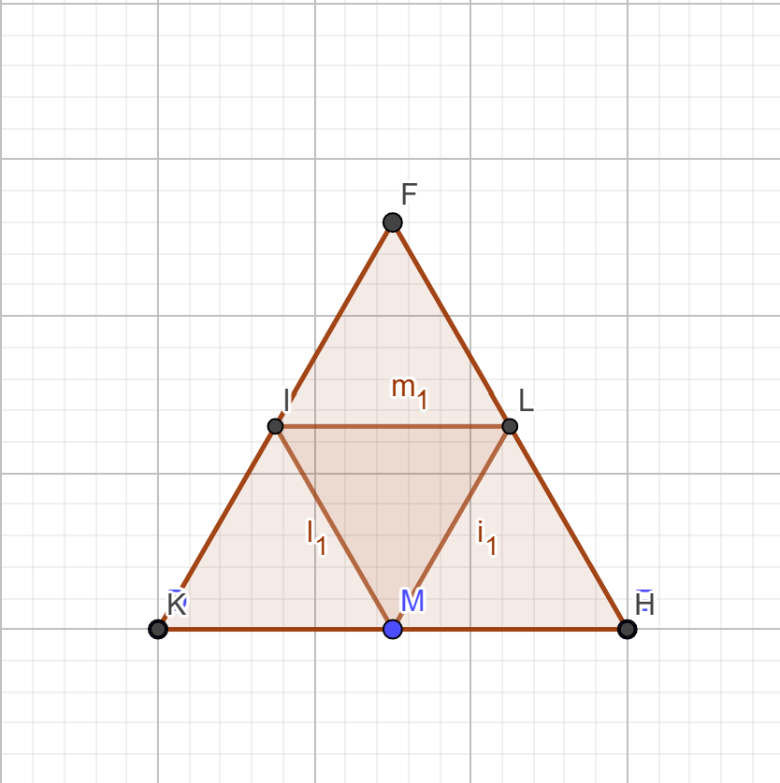
I.1 Présentation des remplissages implémentés
Remplissage linéaire : ci-dessous exemple de remplissage à 9 lignes
Remplissage pavage triangulaire : ci-dessous profondeur 2,3,4
Profondeur 0
Profondeur 1
Oscar THOMAS, 11717
Etude des remplissages à densité variable en impression 3D
7/

Slide 9
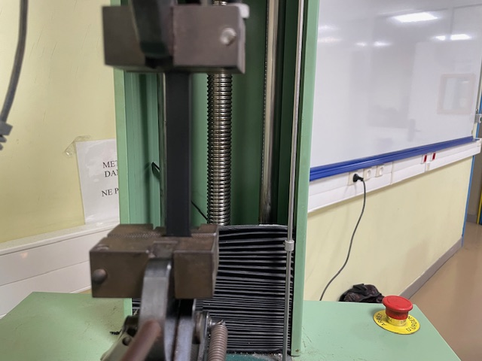
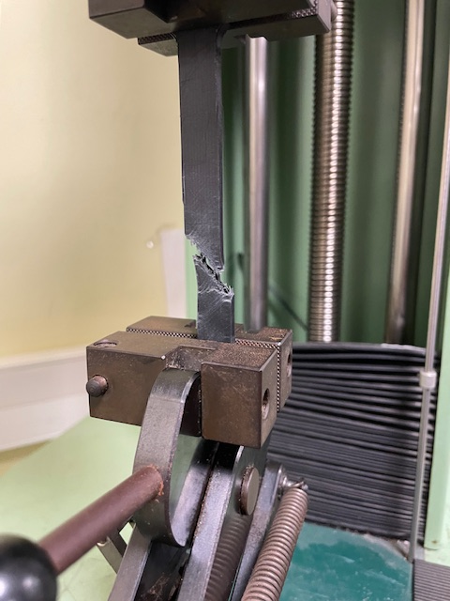
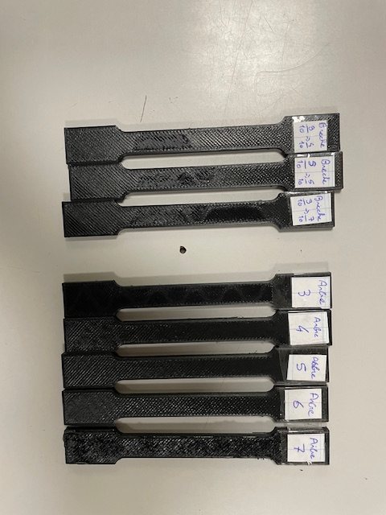
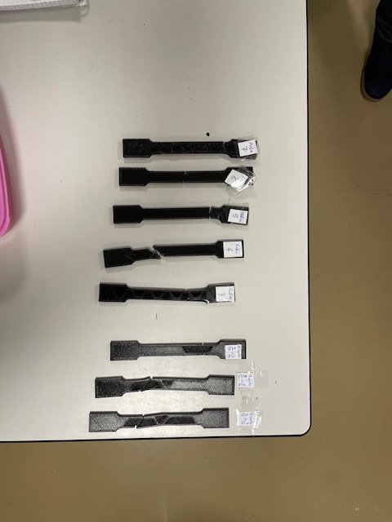
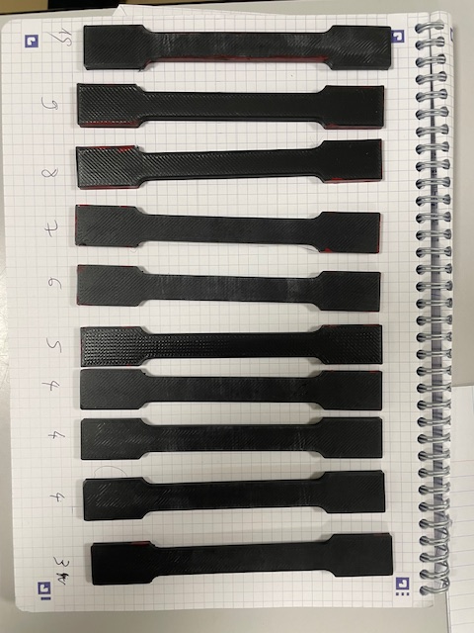
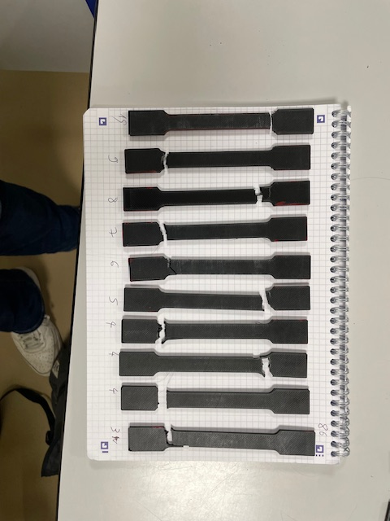
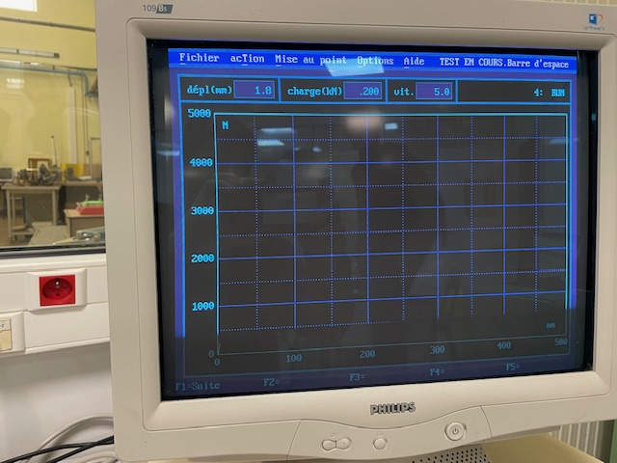
I.2 Présentation du protocole d’essai en traction
Effort appliqué
Eprouvettes testées :
-En haut : remplissage pavage triangulaire
-En bas : remplissage lignes
Dispositif expérimental :
Etat initial :
Etat final :
Machine d’essai en traction
du lycée Livet (Nantes).
Mesure de l’élongation et de la Force appliquée.
Résultats renvoyés au format .asc
Oscar THOMAS, 11717
Etude des remplissages à densité variable en impression 3D
8/

Slide 10
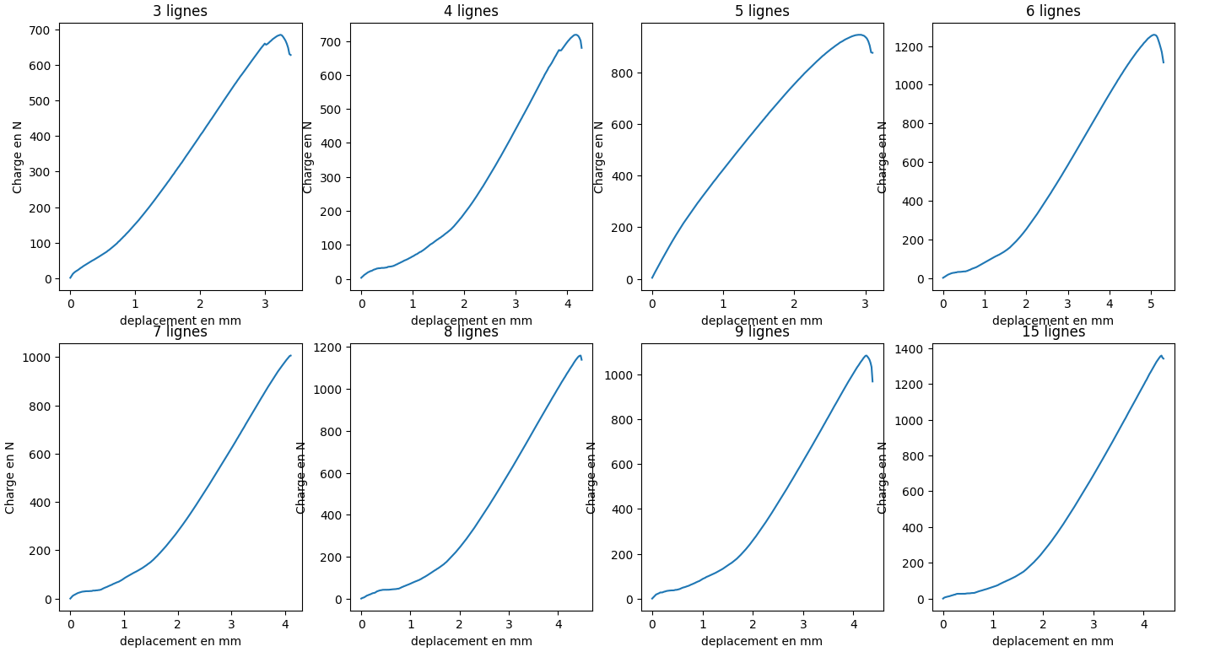
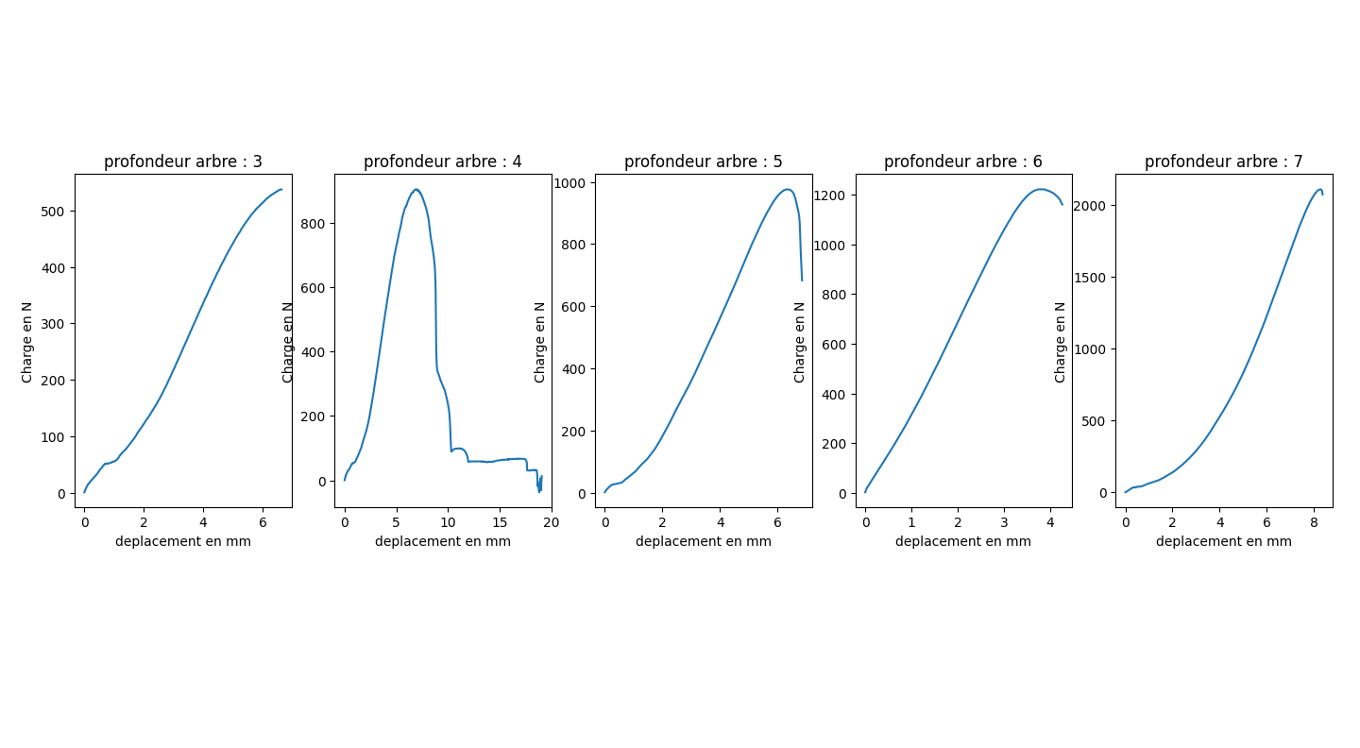
I.3 Premiers résultats
Observations :
-Comportement hookéen.
-Pas de domaine plastique.
-Un remplissage plus dense donne une contrainte à la rupture plus forte.
-Un remplissage plus dense donne un module de Young (E) plus élevé.
Quelques défauts :
: zone de glissement
: rupture incomplète
Oscar THOMAS, 11717
Etude des remplissages à densité variable en impression 3D
9/

Slide 11
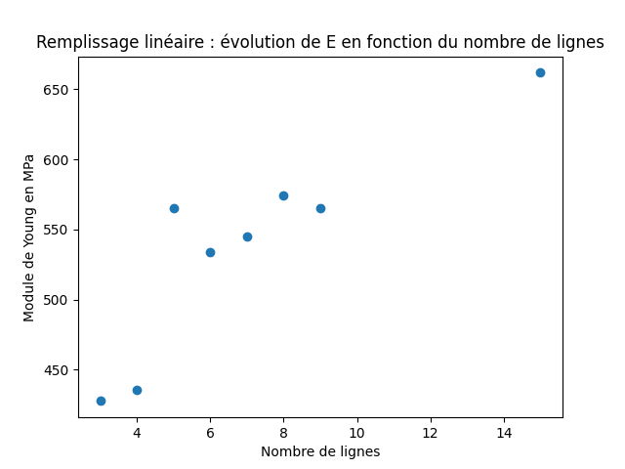
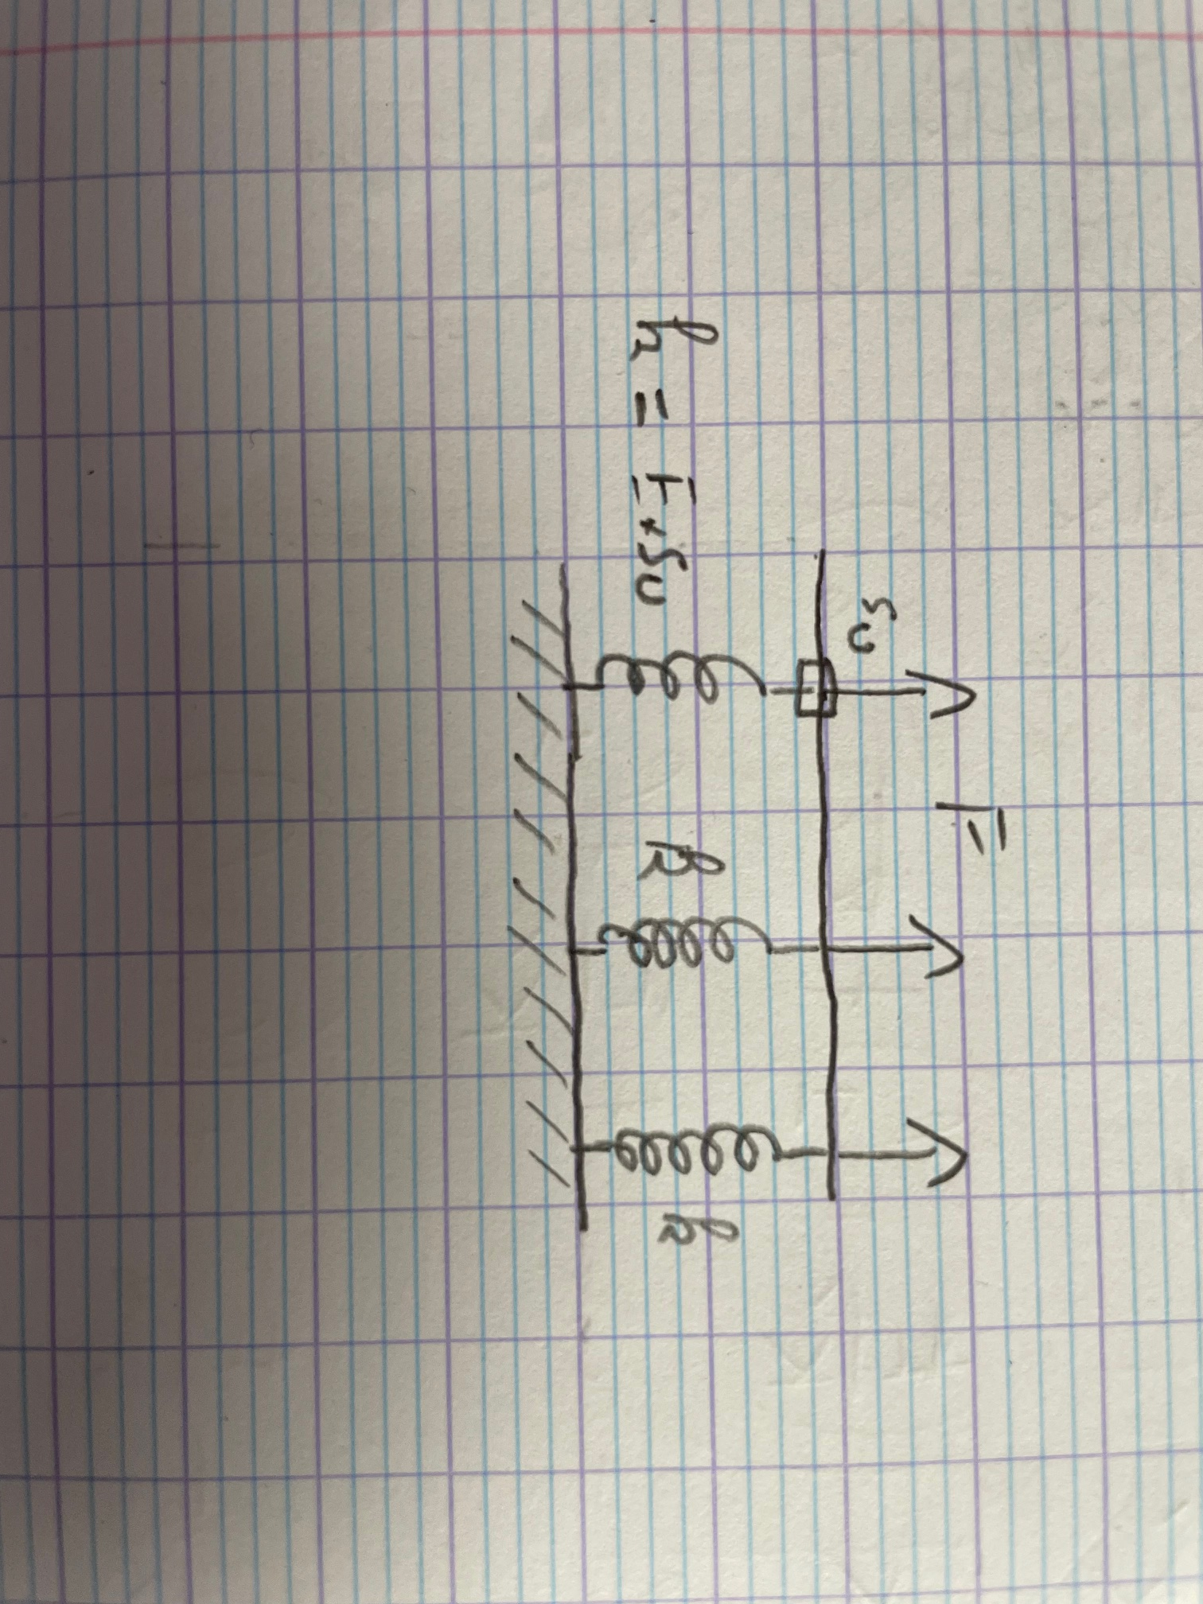
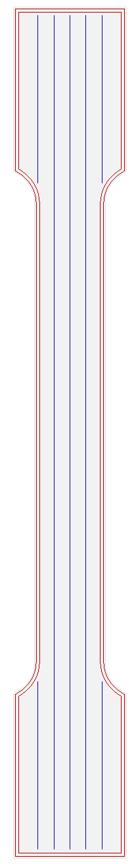
I.3 Analyse du remplissage linéaire
Sur la figure ci-dessus :
-E a été calculé par régression linéaire.
-On vérifie que le remplissage se comporte comme un assemblage de ressort en parallèle.
Oscar THOMAS, 11717
Etude des remplissages à densité variable en impression 3D
10/

Slide 12
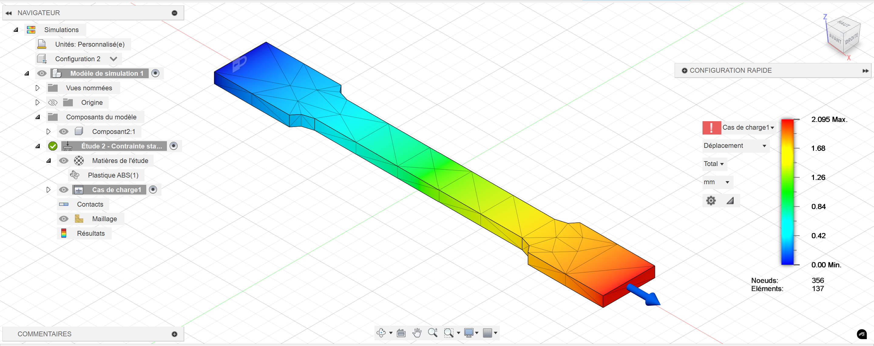
II.1 Reproduction d’un essai traction par la FEM
Réalisation d’une FEM sur une éprouvette à l’aide du logiciel Fusion 360 :
-L’éprouvette de PLA est soumise à une charge de 3 kN sur sa face droite.
-La face gauche est quand à elle forcée de ne pas bouger.
Oscar THOMAS, 11717
Etude des remplissages à densité variable en impression 3D
12/

Slide 14
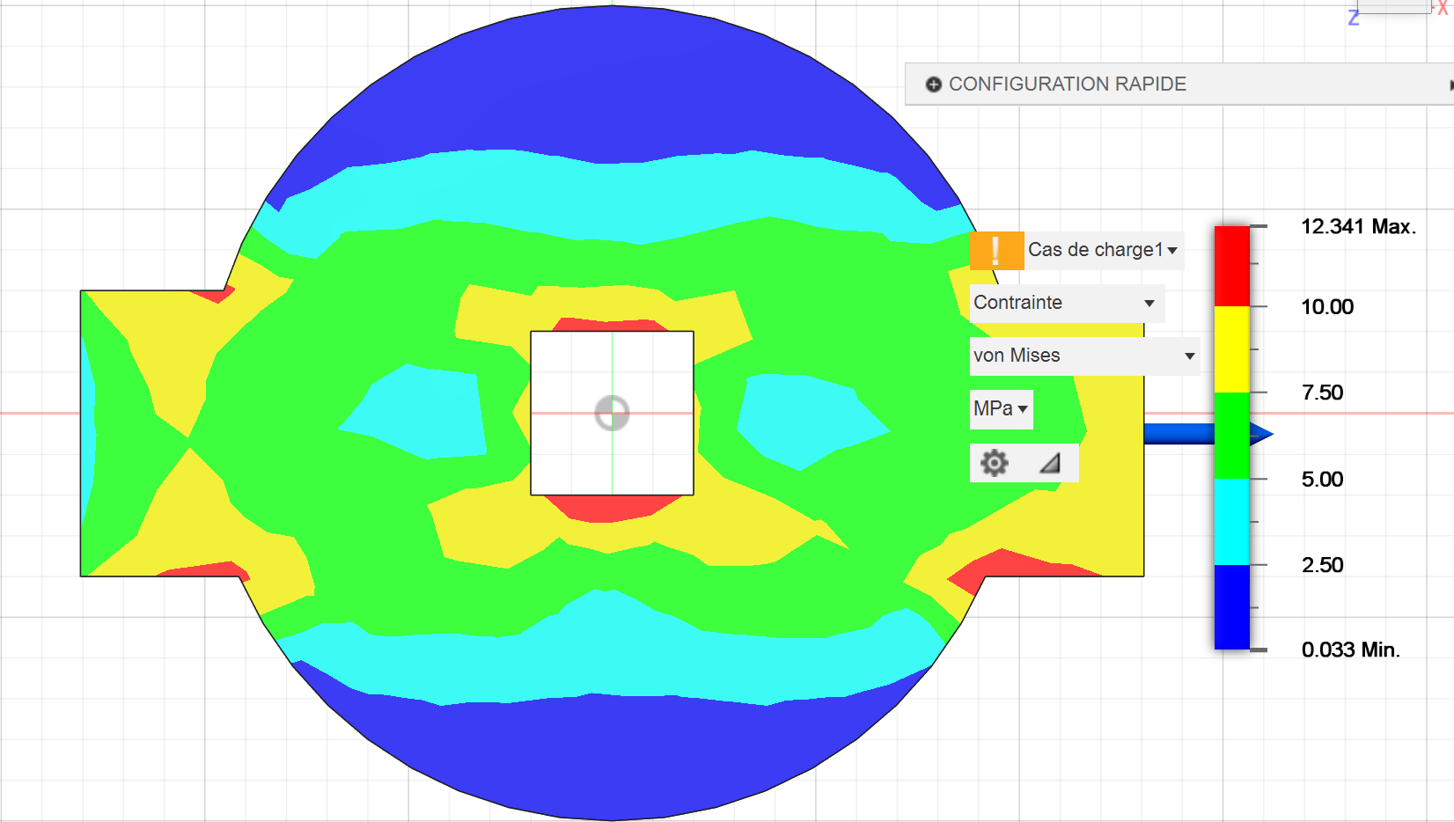



II.3 Génération d’un remplissage variable
Sur la figure ci-contre :
-Les contraintes de von Mises sont affichés en couleurs
-Plus la couleur est proche du rouge plus la contrainte et forte. Il faut une densité plus importante.
Fichier json lu par Slic3r.
Génération d’un polynôme représentant la contrainte en fonction des coordonnées.
Oscar THOMAS, 11717
Etude des remplissages à densité variable en impression 3D

Slide 15
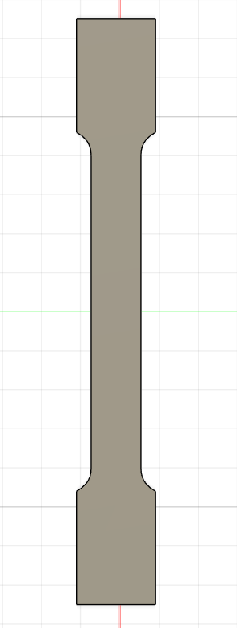
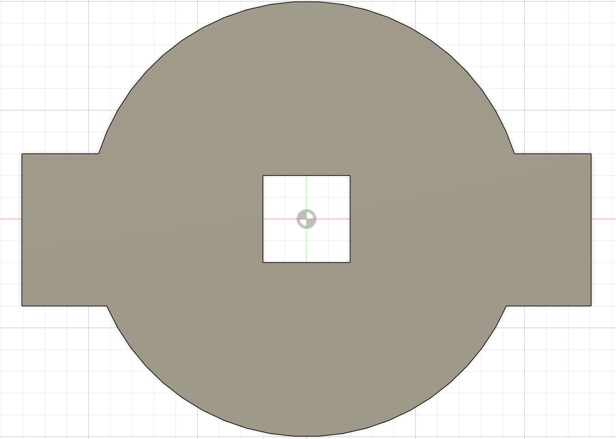
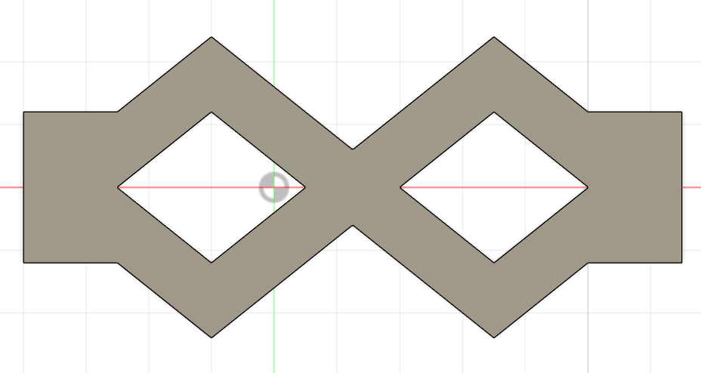
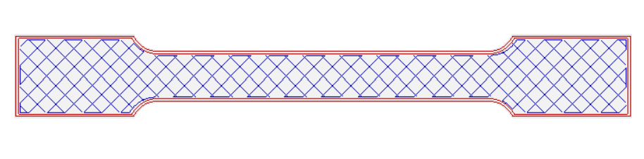
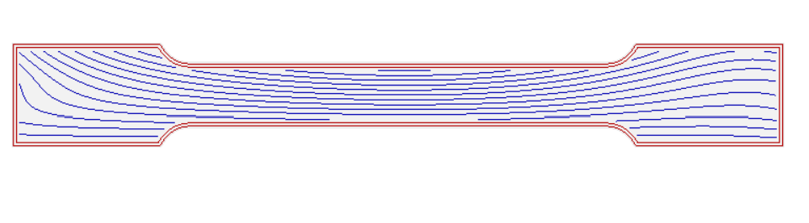
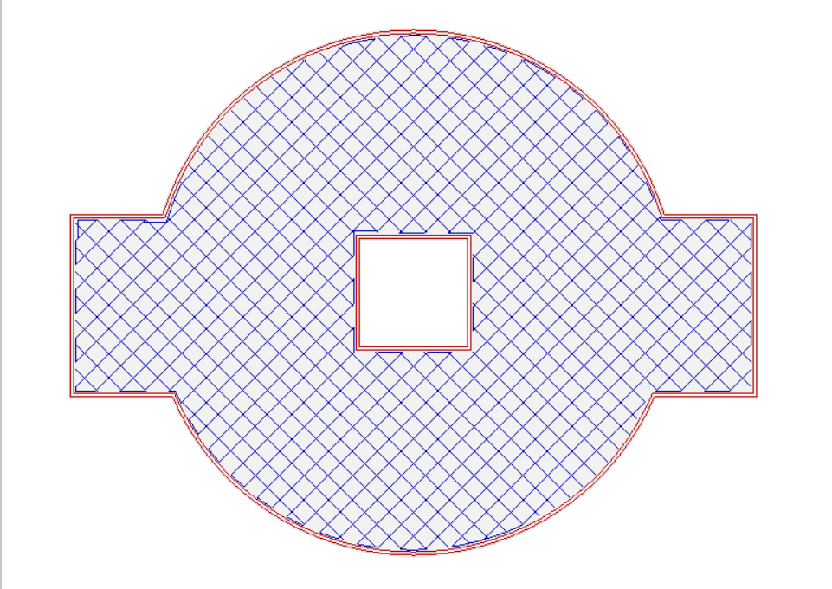
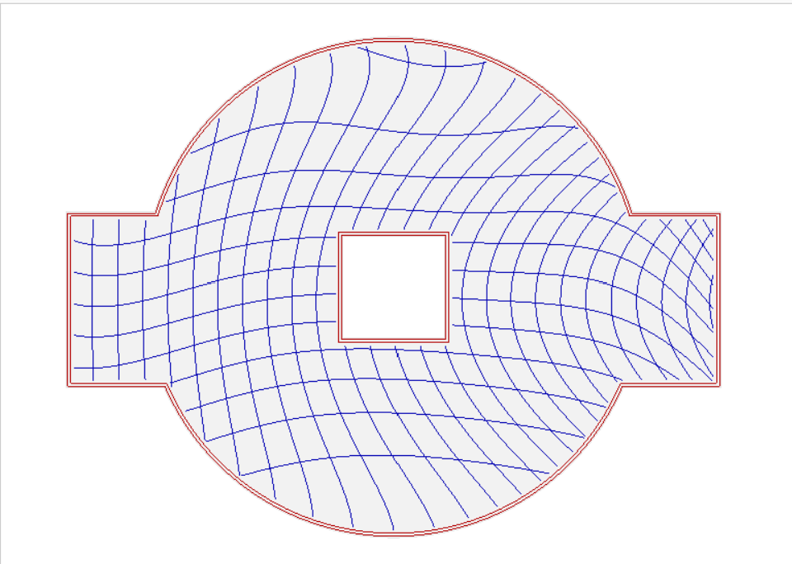
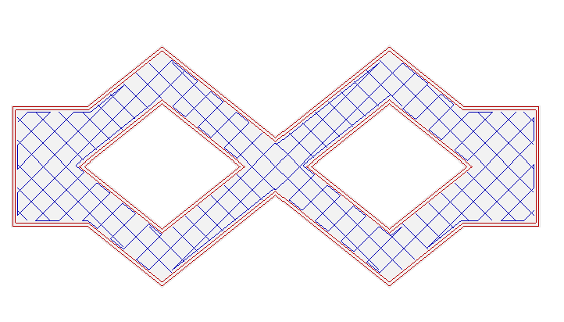
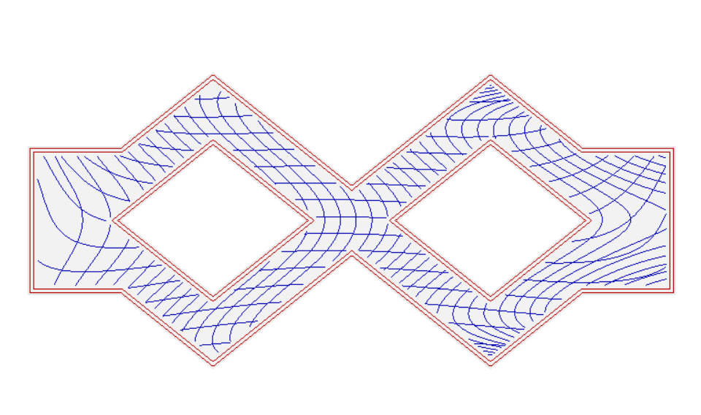
III. Comparatif des remplissages et conclusions
Comparaison des remplissages sur trois pièces différentes.
Oscar THOMAS, 11717
Etude des remplissages à densité variable en impression 3D

Slide 16
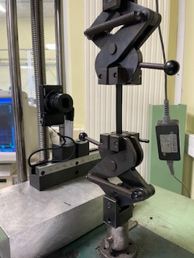
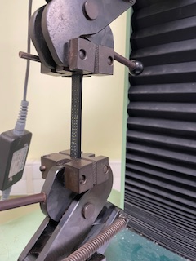
III.1 Présentation de l’expérience
Comportement local étudié en prenant une vidéo de la pièce. En analysant le déplacement de chaque point jaune on en déduit le champ de déformation
Comportement global de la pièce mesuré par la cellule de force et l’extensomètre. Présentation de l’expérience
Oscar THOMAS, 11717
Etude des remplissages à densité variable en impression 3D

Slide 17
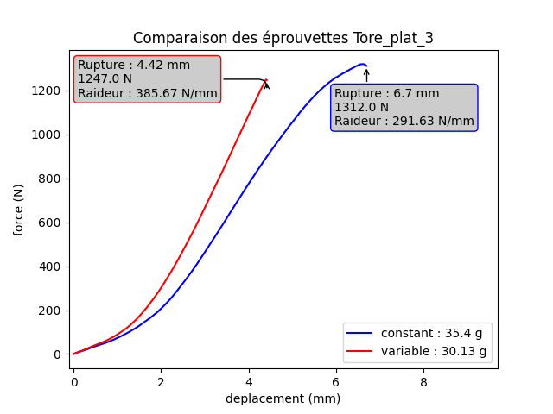
III.2 Résultats
Les différents graphes montrent la réponse en traction de pièces similaires. Ils sont tracés grâce à Python.
Oscar THOMAS, 11717
Etude des remplissages à densité variable en impression 3D

Slide 18
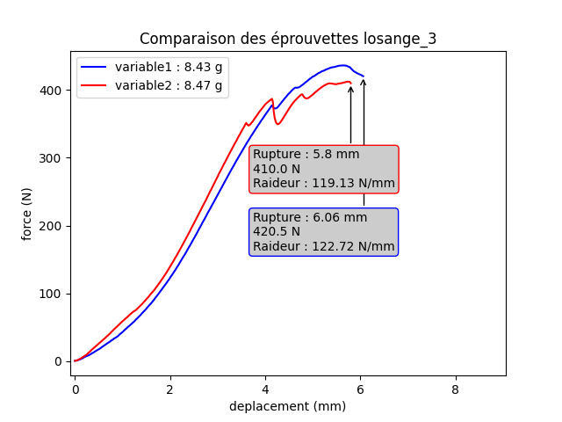
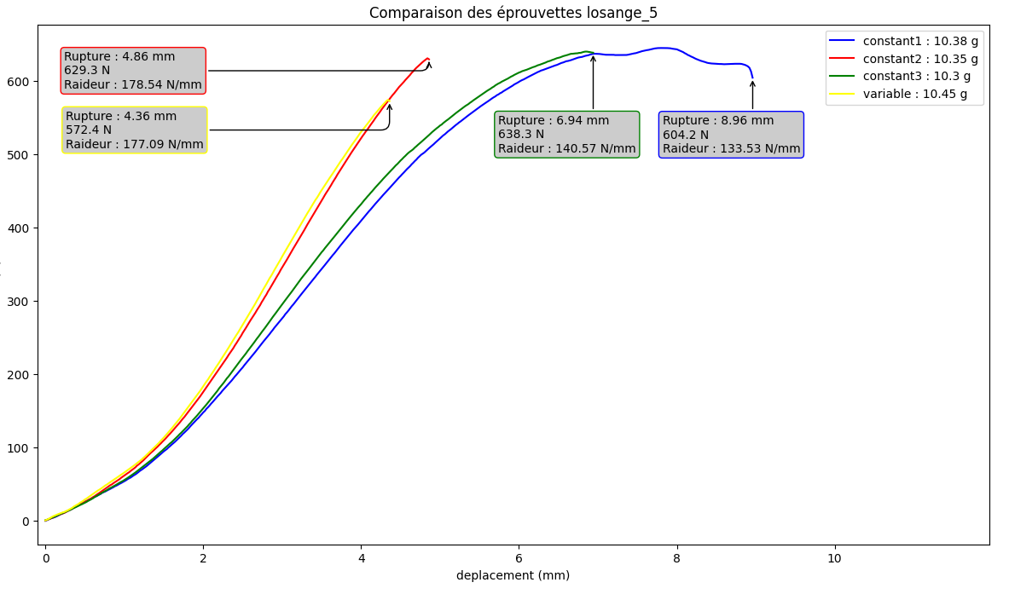
III.2 Résultats
A droite deux éprouvette type losange identique ont été testée.
Sur les losanges le changement de remplissage n’a pas de grande influence.
En effet le remplissage est peu dense
Oscar THOMAS, 11717
Etude des remplissages à densité variable en impression 3D

Slide 19
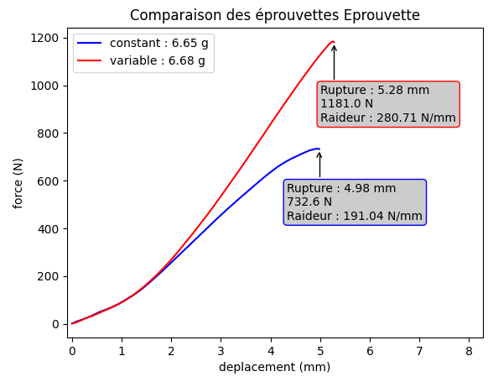
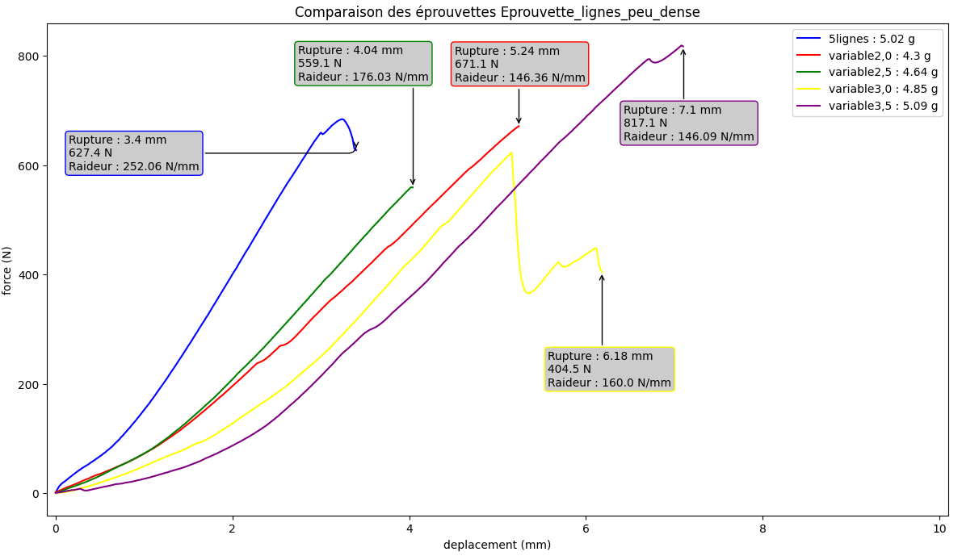
III.2 Résultats
Le remplissage variable est comparé au remplissage en grille efficace pour améliorer la rigidité des éprouvettes.
On retrouve cette même efficacité en comparaisons avec un remplissage linéaire (présenté dans I.)
Oscar THOMAS, 11717
Etude des remplissages à densité variable en impression 3D

Slide 20
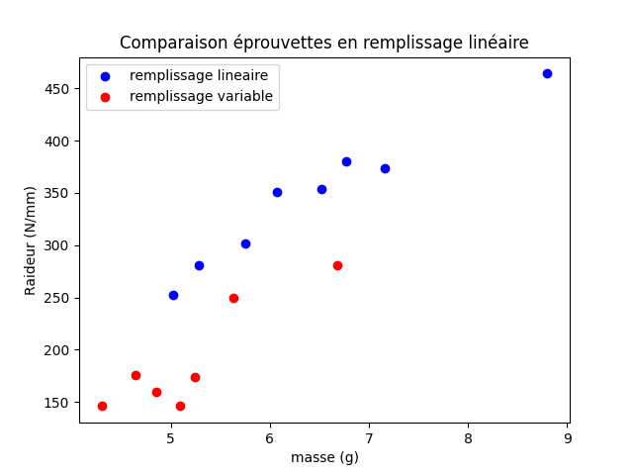
III.2 Résultats
Les pièces imprimées avec la densité variable n’ont pas nécessairement un module de Young plus élevé (en fonction de la masse).
Oscar THOMAS, 11717
Etude des remplissages à densité variable en impression 3D

Slide 21
Conclusion
Le remplissage a densité variable se distingue des remplissages à densité constante :
-Il permet d’augmenter la limite de résistance à la traction
-A masse égale il a tendance à réduire le module de Young
-Cependant il est nécessaire d’avoir une certaine densité pour pouvoir observer ces phénomènes
Conclusion globale :
Modifier le remplissage au niveau local a un effet significatif sur les propriétés mécaniques d’une pièce imprimée en 3D.
Oscar THOMAS, 11717
Etude des remplissages à densité variable en impression 3D

Slide 22
Merci pour votre attention.

